Slide 1

GP – Segurança é Job ZERO
Demo AWS EPI (Equipamento de proteção individual)
Natalia Girolamo, Kimmy Wu & Pedro Sola Pimentel
Ideia e Coneito por Tulio Alberto

Slide 2
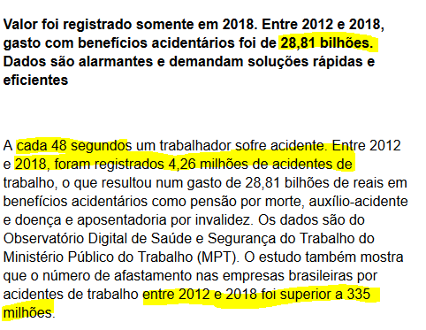
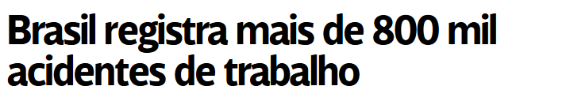
Por que pensar em segurança?
VOCÊ É O NOSSO MAIOR COMPROMISSO
INTEGRIDADE FÍSICA
OTIMIZAÇÃO CUSTOS VARIAVEIS/PERDAS = DIFERENCIAL
Fonte: Observatório Digital de Saúde e Segurança do Trabalho do Ministério Público do Trabalho (MPT)

Slide 3
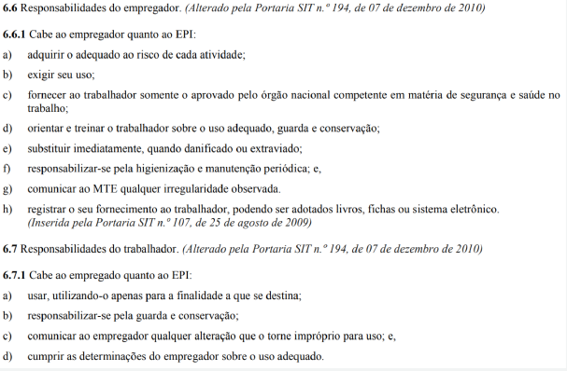
Por que pensar em segurança?

Slide 4
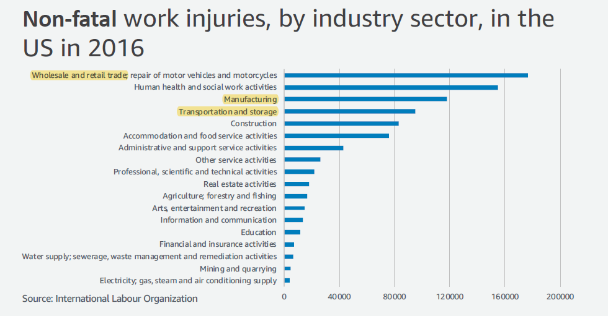

Slide 5
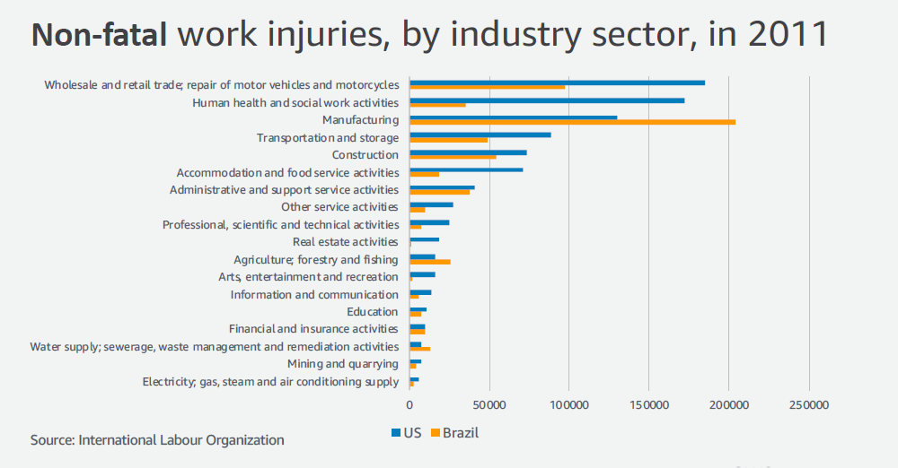

Slide 6
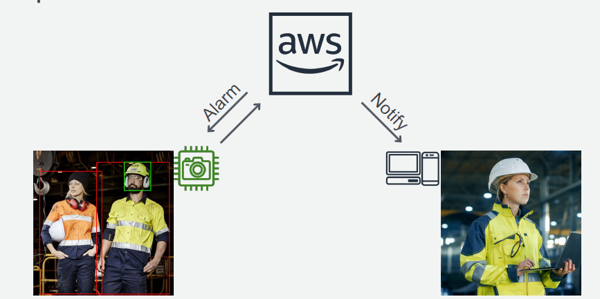
Como identificar rapidamente e tomar ação?
Scanner na
máquina de ponto
Aviso por voz e notificação
Colaborador
Liderança

Slide 7
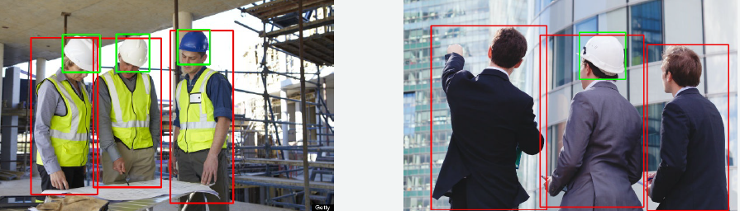
Como funciona?
*É uma demo. Ainda requer ajustes para Go To Market
Contagem e colocação de objetos
Com capacete EPI = compliance
Se o número de capacetes < número de pessoas = não compliance

Slide 8
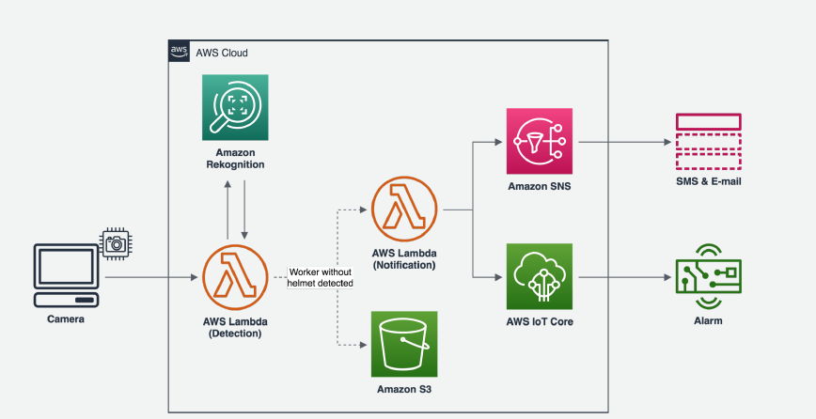

Arquitetura da aplicação
Amazon Polly

Slide 9
Arquitetura da aplicação
Aviso por voz e notificação
Amazon Polly

